Slide 1
Le sottoreti
Come ogni rete di computer, Internet è una connessione di molti sistemi che comunicano tra di loro. Da tempo è diventato indispensabile suddividere la rete in diverse sottoreti, data la sua crescente vastità.
Per inviare un pacchetto in una rete, il mittente deve conoscere l’indirizzo IP del destinatario.

Slide 2
Nell’indirizzo IP si nascondono il netID e l’host ID (rispettivamente l’ID di rete e l’ID dell’host); così viene identificata la relativa rete e l’host presente in questa stessa rete, ad esempio un PC o una stampante di rete.
Disponendo di queste informazioni, i router sono in grado di inoltrare i pacchetti ai giusti destinatari.

Slide 3
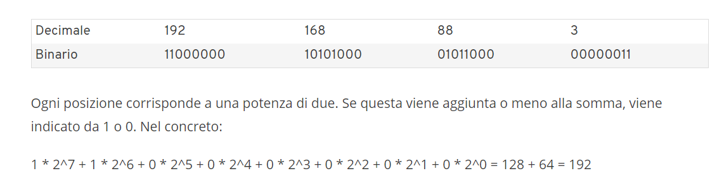
I computer comprendono solo sequenze di zero e uno, lavorano quindi in un sistema di calcolo binario.
Dunque l’indirizzo IP 192.168.88.3 viene rappresentato come segue:

Slide 4
Che cos’è il subnetting?
Con il subnetting si intende una suddivisione di una rete in più parti di rete. Ad esempio il subnetting consente agli amministratori di rete di dividere la propria rete aziendale in sottoreti, senza renderle disponibili su Internet. Questo significa che il router, che collega la rete a Internet, continua a essere indicato come indirizzo semplice. Ma dietro a questo possono nascondersi molti host. Tramite le sottoreti i pacchetti vengono inviati dal router in modo molto più mirato al destinatario. Se il mittente e il destinatario si trovano nella stessa sottorete, le informazioni possono essere consegnate direttamente e non devono essere inoltrate.

Slide 5
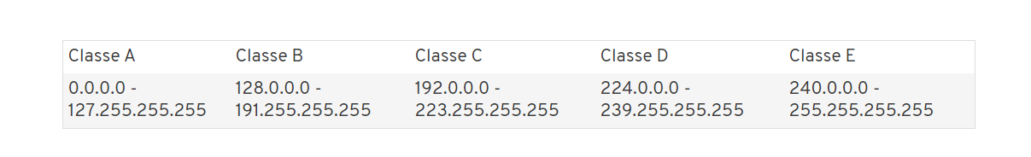
Gli indirizzi IP si suddividono in cinque classi: A, B, C, D ed E
La classe determina quanti indirizzi di rete sono disponibili e quanti host ci sono nelle rispettive reti. Nella classe A per l’indirizzo di rete è destinato solo il primo blocco di numeri (a volte chiamato anche ottetto perché un blocco è composto da 8 bit), mentre i tre rimanenti sono a disposizione per gli host ID. Nella classe B sono disponibili per i net ID i primi due blocchi, quindi più reti, meno host. Nella classe C rimane solo l’ultimo ottetto per gli indirizzi host. Gli spazi di indirizzamento delle classi D ed E sono occupati e non vengono quindi assegnati.

Slide 6
Come funziona il subnetting?
Nel subnetting vengono “prestati” i bit dell’host ID per generare così una sottorete. Se prendete in prestito un solo bit avete la possibilità di generare proprio due sottoreti perché vengono presi in considerazione solo 0 o 1. Per creare altre sottoreti devono quindi essere attivati più bit ma così facendo rimangono meno posti per gli indirizzi IP. Gli indirizzi IP in una sottorete e quelli che non sono divisi in nessuna sottorete si presentano allo stesso modo. Persino un computer non è in grado di vedere alcuna differenza. Perciò vengono create le cosiddette maschere di sottorete (Subnet Mask). Se i pacchetti vengono inviati da Internet nella propria rete, il router decide in quale sottorete distribuire i dati in base a questa maschera.

Slide 7


Fate però attenzione al fatto che potete generare le sottoreti solo se prestate i bit della parte host uno dietro l’altro da sinistra a destra.

Slide 8
Perché il subnetting è così importante?
Ampliamento dello spazio di indirizzamento all’interno di una rete: tramite il subnetting l’amministratore di rete può decidere da solo quanto diventano grandi le sue reti.
Connessione veloce tra gli host di una sottorete: i pacchetti giungono direttamente dal mittente al destinatario e non vengono indirizzati dal router tramite la rete completa.
Migliore organizzazione logica dei membri della rete: per mantenere un migliore controllo sugli host ha senso segmentare lo spazio a disposizione secondo criteri locali (diverse strutture o piani) o per reparti.
Più sicurezza: se un membro della rete viene attaccato dall’esterno, in poco tempo sarà minacciata tutta la rete. Tramite il subnetting è più facile per gli amministratori di rete isolare le sottoreti le une dalle altre.

Slide 9
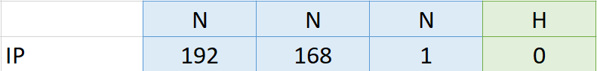
Esempio: Calcola il numero di sottoreti e di host che è possibile con il seguente indirizzo IP 192.168.1.0
Innanzitutto bisogna identificare il tipo di classe dell’indirizzo IP:
Come da convenzione per gli indirizzi di classe C i primi tre ottetti da
sinistra sono dedicati alla network (N) mentre il quarto è dedicato agli host (H).

Slide 10
2. Scrivere l’indirizzo IP in formato binario:
192.168.1.0= 11000000. 10101000. 00000001. 00000000
Gli ottetti in blu sono dedicati alla NetID, l’ottetto in verde alla HostID

Slide 11
192.168.1.0= 11000000. 10101000. 00000001. 00000000
Da quest’ultimo dovremo prendere alcuni bit in prestito da dedicare alla network. Se vogliamo suddividere la nostra rete in 3 sottoreti, con 2 bit riusciamo a soddisfare la richiesta in quanto possiamo avere un massimo di 4 sottoreti. (2^n=numero sottoreti)
numero bit presi in «prestito»
ATTENZIONE: I bit che prenderemo in prestito per la parte network saranno quelli che hanno maggior peso, ovvero quelli da sinistra!!

Slide 12
NetID
HostID
192.168.1.0= 11000000. 10101000. 00000001. 00000000
I bit in rosso dell’hostID sono quelli che ho preso in prestito per creare la sottorete. E saranno la SubnetID
Il numero di sottoreti che si possono creare sono:
2^n= numero sottoreti
Dove n sono i numeri di bit presi in prestito dalla HostID per creare le sottoreti ( in questo caso n=2)
SubNetID

Slide 13
192.168.1.0= 11000000. 10101000. 00000001.00000000
NetID
HostID
Adesso con i bit che sono rimasti per gli host (quelli in verde) calcoliamo il numero di host possibile per ogni sottorete con la formula
2^{bit host}– 2
quindi nel nostro caso: 2^6-2=62 numero di Host possibile per ogni sottorete
Vi ricordo che bisogna sottrarre 2 perché è il numero di indirizzi cosiddetti speciali.
SubNetID

Slide 14
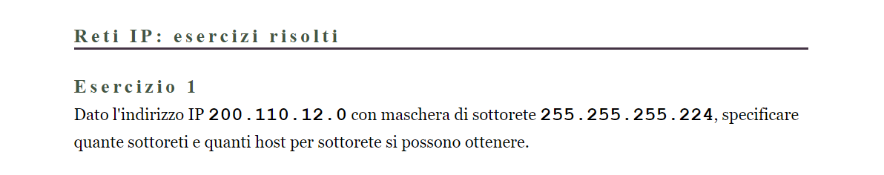
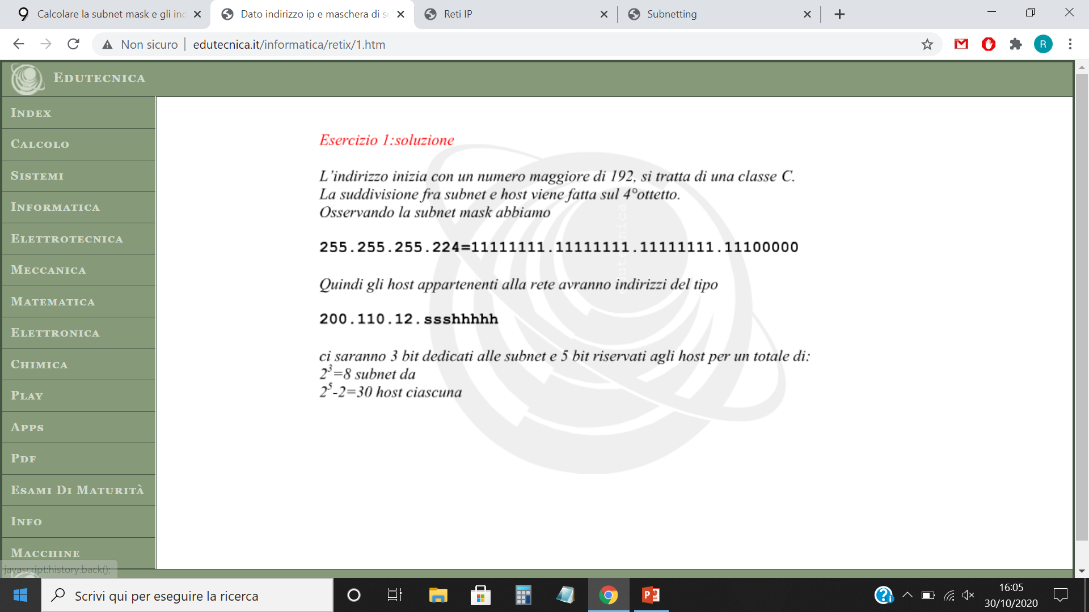
Esercizio

Slide 15
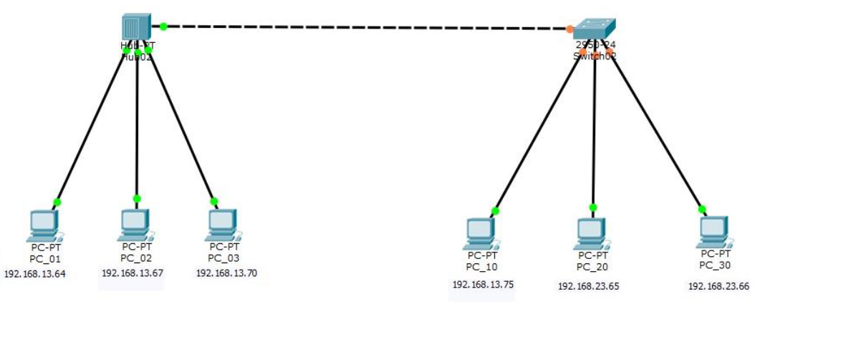
Esempio di sottorete con Cisco Packet Tracer:
1° sottorete
2° sottorete

